Slide 1
業務改善提案（サンプル）
サンプル株式会社 業務推進部
2026年 架空データ

Slide 2
背景と課題
資料作成が PowerPoint と Web の二重作業になっている
同じ内容を2回作り直している
修正が片方にしか反映されない
共通の中間形式で双方向に変換したい
編集性と見た目のバランスを選べるようにする
Notes:
発表者ノート: 背景説明は2分で終える。

Slide 3
変換の流れ
PPTX 解析
Presentation JSON
Web レンダリング
AI は構造理解と分類を担当し、座標計算とファイル生成は決定的なプログラムが行う。

Slide 4
MVP 対応範囲
区分 | MVP で対応 | 初期対象外
PPTX 要素 | タイトル、本文、画像、矩形、線、表 | SmartArt、動画、マクロ
HTML 要素 | section、h1-h3、p、リスト、画像、表 | 任意 SPA、ログイン後ページ
出力 | 編集性 / 見た目 / ハイブリッド | 完全ピクセル一致

Slide 5
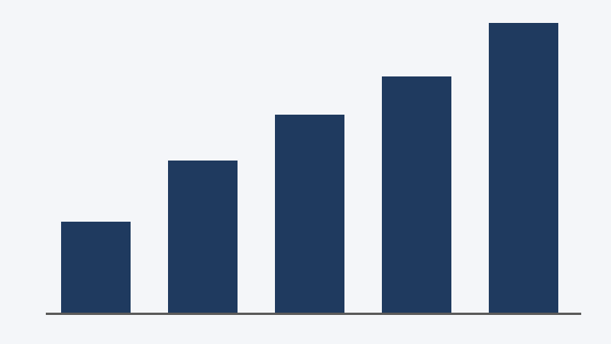
効果の見込み（架空データ）
作成時間を 5 割削減（試算）
※ 数値は架空のサンプル
テーマ色の塗り（accent2 +40%）
図: 月別の作成件数（架空）

Slide 6
まとめ
一度作れば PowerPoint と Web の両方へ展開できる
未対応要素は警告と代替処理で止めない
Presentation JSON を保存すれば作業を再開できる

